Slide 1
MAGNITUDES INVERSAMENTE PROPORCIONALES

Slide 4
Observemos la diferencia entre las magnitudes directa inversamente proporcionales

Slide 5
MAGNITUDES INVERSMAMENTE PROPORCIONALES:Son aquellas que al aumentar una, la otra disminuye en la misma proporción y viceversa
Al producto de las dos magnitudes, se le llama constante de proporcionalidad inversa.
Ejemplo 1:
Si observamos : Al multiplicar las dos magnitudes, es decir cada velocidad con su respectivo tiempo nos da 240 , entonces podemos hallar el valor de la X en la tabla así:
Esto es: en magnitudes inversamente proporcionales ésta es la constante de
proporcionalidad, que resulta de multiplicar las dos magnitudes en cada caso
En este ejemplo la constante es 240
La anterior tabla nos permite garantizar que t es inversamente proporcional a v, lo cual simbolizamos así: t ∞1/v
Al graficar estos valores obtenemos una curva llamada hipérbola

Slide 6
Ejemplo 2: Observemos la siguiente tabla y su respectiva gráfica
La constante de proporcionalidad es 120, porque al multiplicar cada una de las velocidades con su respectivo tiempo, obtenemos siempre 120
Observamos la grafica, en el eje de las X va la variable independiente , ósea el tiempo y en el eje de las Y la variable dependiente es decir la velocidad y asó obtenemos una curva

Slide 7
Ejemplo 3:
La constante de proporcionalidad es 60

Slide 8
Ejemplo 4: Completar la siguiente tabla teniendo en cuenta la proporcionalidad inversa
Como la constante es 300, entonces debemos dividir a 300 en cada una de las cantidades de temporadas que no conocemos para obtener la cantidad de días y al graficarla no debe dar una curva

Slide 9
Ejemplo 5:

Slide 10
Ejemplo 6: Observemos las siguientes tablas y fracciones equivalentes de proporcionalidad directa e inversa

Slide 11
Ejemplo 7: Número de baldosas y su tamaño

Slide 12
Ejemplo 8:

Slide 13
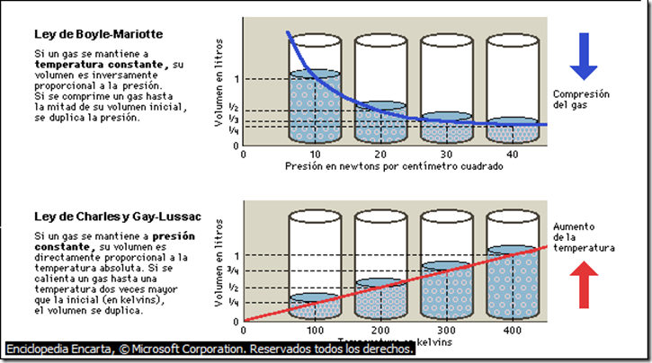
Ejemplo 9: Analicemos las siguientes gráficas y comparemos

Slide 14
Ejemplo 10: Observemos el siguiente problema

Slide 15
Ejercicios propuestos

Slide 16
Halla la constante de proporcionalidad
Cuál es la variable dependiente y cuál la independiente?
Realice la grafica
Con 10 pintores. ¿Cuánto tiempo gastaría?

Slide 17
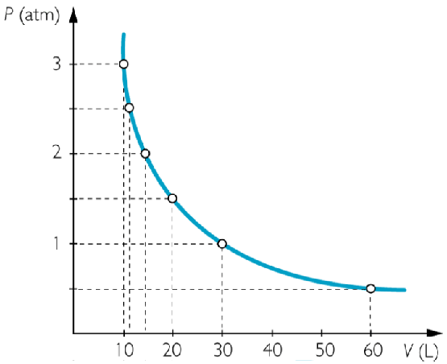
De la siguiente gráfica hallar:
Una tabla de valores
La constante de proporcionalidad
La variable dependiente y la independiente

